Slide 1
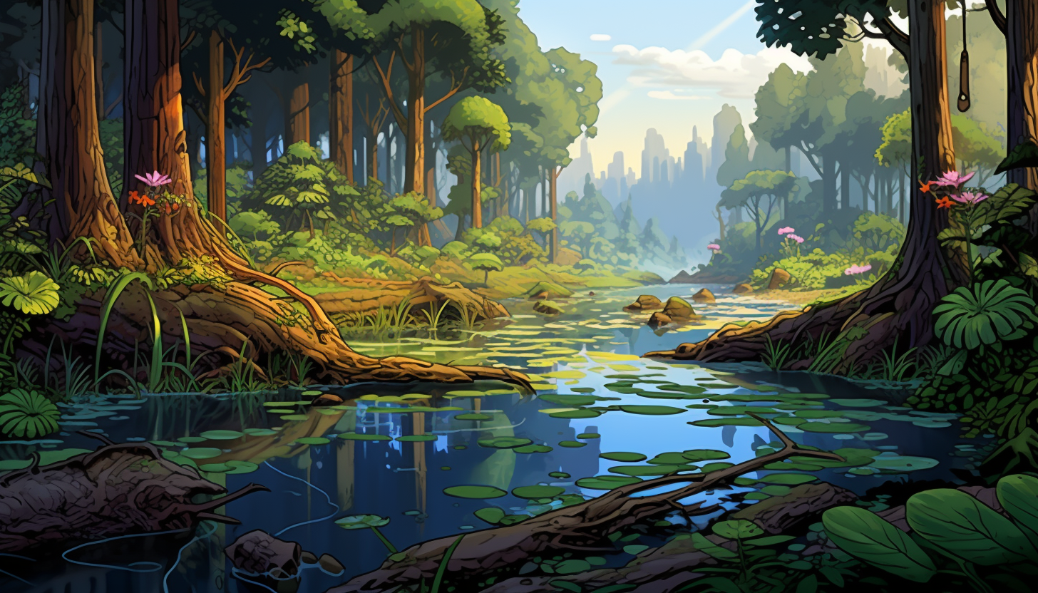











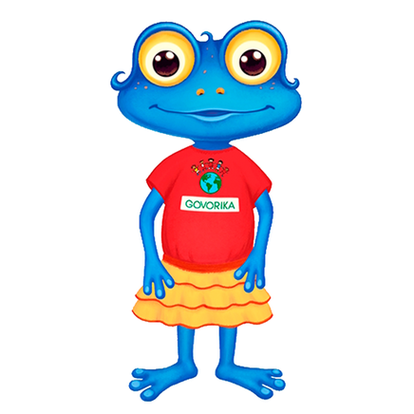





















Що НЕ дерев'яне та Неїстівне?
Що НЕ овоч та НЕ червоне?
Що НЕ залізне та НЕ м'яке?
Знайди кругле та Неїстівне?
Що НЕ їзде та НЕ плаває?

